Slide 2

TẬP ĐỌC
VĂN HAY CHỮ TỐT

Slide 3
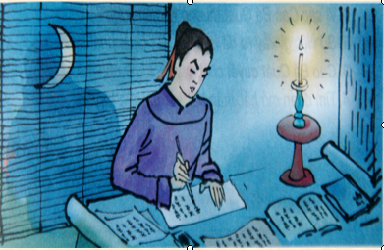

Em nhìn thấy gì trong bức tranh?

Slide 4

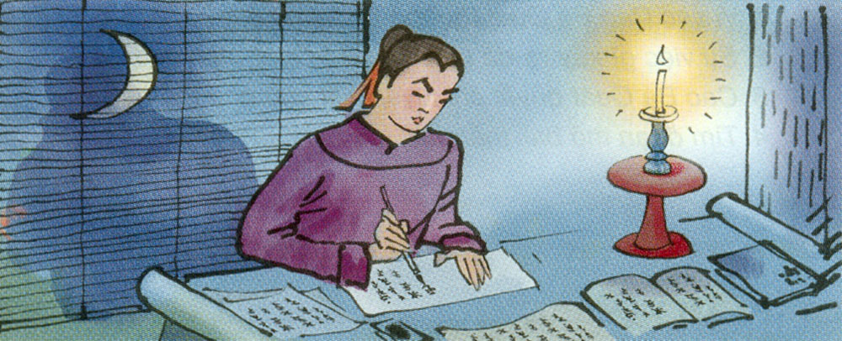
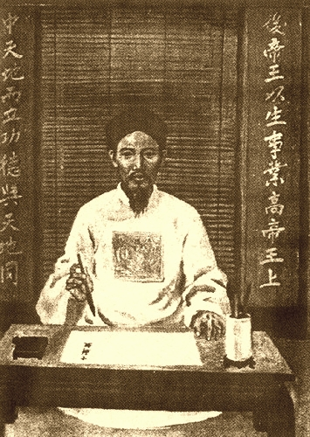

Tập đọc
Văn hay chữ tốt
Cao Bá Quát (1809 – 1855) hiệu là Chu Thần, quê ở làng Phú Thị, huyện Gia Lâm, Hà Nội

Slide 5
Văn hay chữ tốt
Thuở đi học, Cao Bá Quát viết chữ rất xấu nên nhiều bài văn dù hay vẫn bị thầy cho điểm kém.
Một hôm, có bà cụ hàng xóm sang khẩn khoản:
- Gia đình già có việc oan uổng muốn kêu quan, nhờ cậu viết giúp cho lá đơn, có được không?
Cao Bá Quát vui vẻ trả lời:
- Tưởng việc gì khó, chứ việc ấy cháu xin sẵn lòng.
Lá đơn viết lí lẽ rõ ràng, Cao Bá Quát yên trí quan sẽ xét nỗi oan cho bà cụ. Nào ngờ, chữ ông xấu quá, quan đọc không được nên thét lính đuổi bà ra khỏi huyện đường. Về nhà, bà kể lại câu chuyện khiến Cao Bá Quát vô cùng ân hận. Ông biết dù văn hay đến đâu mà chữ không ra chữ cũng chẳng ích gì. Từ đó, ông dốc sức luyện viết chữ sao cho đẹp.
Sáng sáng, ông cầm que vạch lên cột nhà luyện chữ cho cứng cáp. Mỗi buổi tối, ông viết xong mười trang vở mới chịu đi ngủ. Chữ viết đã tiến bộ, ông lại mượn những cuốn sách chữ viết đẹp làm mẫu để luyện nhiều kiểu chữ khác nhau.
Kiên trì luyện tập suốt mấy năm, chữ ông mỗi ngày một đẹp. Ông nổi danh khắp nước là người văn hay chữ tốt. Theo TRUYỆN ĐỌC 1 (1995)

Slide 6
Tập đọc
Văn hay chữ tốt
Theo Truyện đọc 1 (1995)
Bài văn chia làm mấy đoạn ?
Đoạn 1:
Từ đầu … cháu xin sẵn lòng .
Đoạn 2:
Lá đơn … ông dốc sức luyện viết chữ sao cho đẹp.
Đoạn 3:
Phần còn lại.

Slide 7
Văn hay chữ tốt
Thuở đi học, Cao Bá Quát viết chữ rất xấu nên nhiều bài văn dù hay vẫn bị thầy cho điểm kém.
Một hôm, có bà cụ hàng xóm sang khẩn khoản:
- Gia đình già có việc oan uổng muốn kêu quan, nhờ cậu viết giúp cho lá đơn, có được không?
Cao Bá Quát vui vẻ trả lời:
- Tưởng việc gì khó, chứ việc ấy cháu xin sẵn lòng.
Lá đơn viết lí lẽ rõ ràng, Cao Bá Quát yên trí quan sẽ xét nỗi oan cho bà cụ. Nào ngờ, chữ ông xấu quá, quan đọc không được nên thét lính đuổi bà ra khỏi huyện đường. Về nhà, bà kể lại câu chuyện khiến Cao Bá Quát vô cùng ân hận. Ông biết dù văn hay đến đâu mà chữ không ra chữ cũng chẳng ích gì. Từ đó, ông dốc sức luyện viết chữ sao cho đẹp.
Sáng sáng, ông cầm que vạch lên cột nhà luyện chữ cho cứng cáp. Mỗi buổi tối, ông viết xong mười trang vở mới chịu đi ngủ. Chữ viết đã tiến bộ, ông lại mượn những cuốn sách chữ viết đẹp làm mẫu để luyện nhiều kiểu chữ khác nhau.
Kiên trì luyện tập suốt mấy năm, chữ ông mỗi ngày một đẹp. Ông nổi danh khắp nước là người văn hay chữ tốt. Theo TRUYỆN ĐỌC 1 (1995)

Slide 8

LUYỆN ĐỌC

Slide 9
Tập đọc
Văn hay chữ tốt
Luyện đọc:
Giải nghĩa từ:
khẩn khoản
khẩn khoản:
Tha thiết nài nỉ người khác chấp nhận yêu cầu của mình.
oan uổng
dốc sức
ân hận:
băn khoăn, day dứt và tự trách mình về việc không hay xảy ra.
cầm que
huyện đường:
Nơi làm việc của quan huyện trước đây.

Slide 10
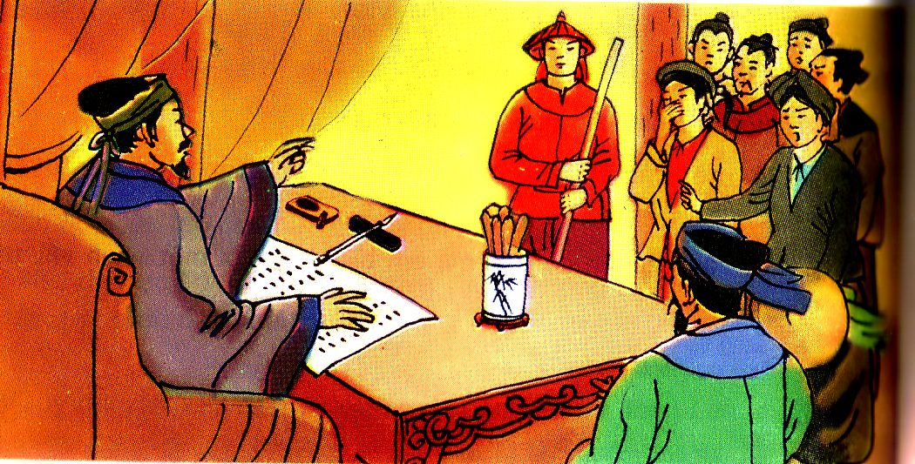
Hình ảnh huyện đường nơi quan huyện làm việc

Slide 11
Tập đọc
Văn hay chữ tốt
Theo Truyện đọc 1 (1995)
Luyện đọc câu
Thuở đi học, Cao Bá Quát viết chữ rất xấu nên nhiều bài văn dù hay vẫn bị thầy cho điểm kém.

Slide 12
Giọng đọc:
Toàn bài đọc với giọng từ tốn.
. Giọng bà cụ khẩn khoản
. Giọng Cao Bá Quát vui vẻ, xởi lởi
+ Đoạn đầu: đọc chậm
+ Đoạn cuối bài: đọc nhanh thể hiện ý chí quyết tâm luyện chữ bằng được của Cao Bá Quát.
+ Hai câu cuối đọc với giọng cảm hứng ca ngợi, sảng khoái.

Slide 13
Văn hay chữ tốt
Thuở đi học, Cao Bá Quát viết chữ rất xấu nên nhiều bài văn dù hay vẫn bị thầy cho điểm kém.
Một hôm, có bà cụ hàng xóm sang khẩn khoản:
- Gia đình già có việc oan uổng muốn kêu quan, nhờ cậu viết giúp cho lá đơn, có được không?
Cao Bá Quát vui vẻ trả lời:
- Tưởng việc gì khó, chứ việc ấy cháu xin sẵn lòng.
Lá đơn viết lí lẽ rõ ràng, Cao Bá Quát yên trí quan sẽ xét nỗi oan cho bà cụ. Nào ngờ, chữ ông xấu quá, quan đọc không được nên thét lính đuổi bà ra khỏi huyện đường. Về nhà, bà kể lại câu chuyện khiến Cao Bá Quát vô cùng ân hận. Ông biết dù văn hay đến đâu mà chữ không ra chữ cũng chẳng ích gì. Từ đó, ông dốc sức luyện viết chữ sao cho đẹp.
Sáng sáng, ông cầm que vạch lên cột nhà luyện chữ cho cứng cáp. Mỗi buổi tối, ông viết xong mười trang vở mới chịu đi ngủ. Chữ viết đã tiến bộ, ông lại mượn những cuốn sách chữ viết đẹp làm mẫu để luyện nhiều kiểu chữ khác nhau.
Kiên trì luyện tập suốt mấy năm, chữ ông mỗi ngày một đẹp. Ông nổi danh khắp nước là người văn hay chữ tốt. Theo TRUYỆN ĐỌC 1 (1995)

Slide 14
TÌM HIỂU BÀI

Slide 15
Tìm hiểu bài
Câu1: Vì sao Cao Bá Quát thường bị điểm kém?
Cao Bá Quát thường bị điểm kém vì chữ viết rất xấu dù bài văn của ông viết rất hay.
* Bà cụ hàng xóm nhờ ông làm gì?
Bà cụ nhờ ông viết cho lá đơn kêu quan vì bà thấy mình bị oan uổng.
* Thái độ của Cao Bá Quát ra sao khi nhận lời giúp bà cụ hàng xóm?
Ông rất vui vẻ và nói: “Tưởng việc gì khó, chứ việc ấy cháu xin sẵn lòng”.

Slide 16
Tìm hiểu bài
* Đoạn 1 cho em biết điều gì?
Ý đoạn 1:
Cao Bá Quát thường bị điểm kém vì chữ viết, rất sẵn lòng giúp đỡ hàng xóm.

Slide 17
Tìm hiểu bài
Câu 2: Sự việc gì xảy ra đã làm cho Cao Bá Quát phải ân hận?.
Lá đơn của Cao Bá Quát vì chữ quá xấu, quan không đọc được nên thét lính đuổi bà cụ về, khiến bà cụ không giải được nổi oan.
* Theo em, khi bà cụ bị quan thét lính đuổi về Cao Bá Quát có cảm giác thế nào?
Khi đó chắc Cao Bá Quát rất ân hận và dằn vặt mình. Ông nghĩ ra rằng dù văn hay đến đâu mà chữ không ra chữ cũng chẳng ích gì.

Slide 18
Tìm hiểu bài
* Đoạn 2 có nội dung chính là gì?
Ý đoạn 2:
Cao Bá Quát ân hận vì chữ mình xấu làm bà cụ không giải oan được.

Slide 19
Tìm hiểu bài
Câu 3: Cao Bá Quát quyết chí luyện viết chữ như thế nào?
Sáng sáng, ông cầm que vạch lên cột nhà luyện chữ cho cứng cáp. Mỗi tối, viết xong mười trang vở mới đi ngủ; ông lại mượn những cuốn sách chữ viết đẹp làm mẫu; kiên trì luyện viết suốt mấy năm trời.

Slide 20
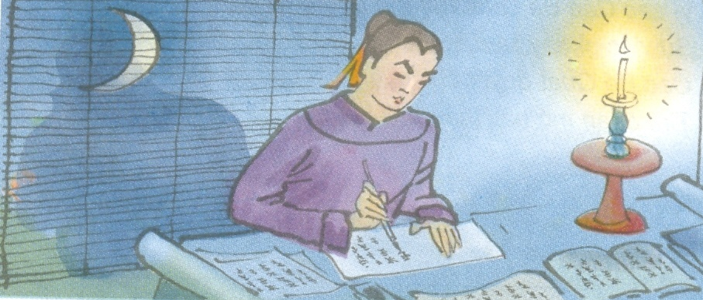
Tranh SGK / 129

Slide 21
Tìm hiểu bài
* Qua việc luyện chữ em thấy Cao Bá Quát là người như thế nào?
Ông là người rất kiên trì, nhẫn nại khi làm việc.
* Theo em nguyên nhân nào khiến Cao Bá Quát nổi danh khắp nước là người văn hay, chữ tốt?
Nhờ ông kiên trì luyện tập suốt mười mấy năm và năng khiếu viết văn của ông.

Slide 22
Tìm hiểu bài
* Nội dung đoạn 3 là gì?
Ý đoạn 3:
Sự kiên trì, quyết tâm giúp Cao Bá Quát
nổi danh là người viết chữ đẹp.

Slide 23
Tập đọc
Văn hay chữ tốt
* Tìm đoạn mở bài, thân bài, kết bài trong bài văn ?
Đoạn mở bài: Thuở đi học……..điểm kém.
Đoạn thân bài: Một hôm……..luyện nhiều kiểu chữ khác nhau.
Đoạn kết bài: Kiên trì………văn hay chữ tốt.

Slide 24
Tập đọc
Văn hay chữ tốt
Theo Truyện đọc 1 (1995)
Nội dung:
Ca ngợi tính kiên trì, quyết tâm sửa chữ viết xấu để trở thành người viết chữ đẹp của Cao Bá Quát.

Slide 25
LUYỆN ĐỌC LẠI
(luyện đọc ở nhà)

Slide 26
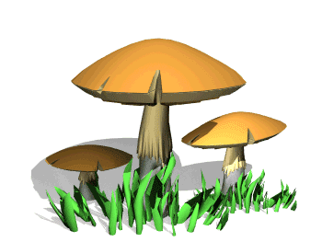
Thuở đi học, Cao Bá Quát viết chữ rất xấu nên nhiều bài văn dù hay / vẫn bị thầy cho điểm kém.
Một hôm, có bà cụ hàng xóm sang khẩn khoản:
- Gia đình già có một việc oan uổng muốn kêu quan, nhờ cậu viết giúp cho lá đơn, có được không?
Cao Bá Quát vui vẻ trả lời:
- Tưởng việc gì khó, chứ việc ấy cháu xin sẵn lòng.
hầy

Slide 27

Thứ hai ngày 29 tháng 11 năm 2021
Tập đọc
Người tìm đường lên các vì sao
Nội dung: Ca ngợi nhà khoa học vĩ đại Xi-ôn
-cốp-xki nhờ khổ công nghiên cứu kiên trì đã thực
hiện thành công mơ ước bay lên các vì sao.
Tập đọc
Văn hay chữ tốt
Nội dung: Ca ngợi tính kiên trì, quyết tâm
sửa chữ viết xấu để trở thành người viết chữ đẹp
của Cao Bá Quát.

Slide 28
DẶN DÒ
Rèn kĩ năng đọc lại bài
Xem trước hai bài tập đọc tuần 14

Slide 29
Chúc các em chăm ngoan, học tốt!

